Slide 1

LOCATIEKEUZE
&
VERVOLG
Gemeenschapshuis Asten
d.d. 27-08-2019

Slide 2
Agenda
Presentielijst
Raadsbesluit 16 april 2019
Inzicht in vooruitzicht

Slide 3
Raadsbesluit 16 april 2019
Doelstelling:
  Locatiekeuze en exploitatiekaders : Klepel - wenselijk
  Gemeente eigenaar van het gebouw
  Met elkaar, voor elkaar, daar zijn we trots op!
Onderleggers
  Aandachtspunten toetsingsmatrix
  Structuurontwerp
  Huurprijzen, prijspeil midden 2021
Randvoorwaarden voor de verder uitwerking

Slide 6
Inzicht in vooruitzicht
Randvoorwaarden Raadsbesluit 16 april verder uitwerken
Toekomstige exploitatiestichting ondersteunen en faciliteren in uitwerking
Periodiek (centrale) bijeenkomsten met gebruikers over de stand van zaken, voornemens ca. 3 maandelijks
Werkgroepen met verschillende specialisten en afvaardiging van gebruikers om kaders te verdiepen naar zekerheden

Slide 7
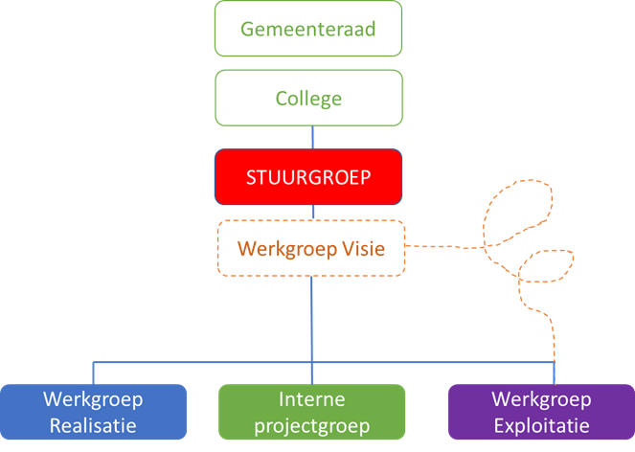
Inzicht in vooruitzicht

Slide 8
Inzicht in vooruitzicht
Werkgroep Visieontwikkeling
  Gezamenlijke visie: Onis, Bieb, VVV, Senioren, STA, Stichting
  Doelstelling
    Samen wonen en samen werken
    Kapstok exploitatieplan gemeenschapshuis
    Afvaardiging benoemen als eindverantwoordelijke in werkgroep Exploitatie
  Startbijeenkomst 29 augustus 2019

Slide 9
Inzicht in vooruitzicht
Werkgroep Exploitatie
  Huidige exploitatie
    Beiaard & de Klepel
  Tijdelijke situatie
    Verhuisplan, ondersteuning, samen met gebruikers
    Wat is jullie behoefte ? (inventarisatie formulier ruimte/evenementen inleveren voor 10 september retour op gemeenschapshuis@asten.nl of aan de gemeentebalie t.a.v. Vivian Smeets)
  Nieuw exploitatieplan
    Uitwerking resultaat werkgroep Visie, def. bezettingsschema, kosten / opbrengsten, huurovereenkomsten, statuten

Slide 10
Inzicht in vooruitzicht
Werkgroep Realisatie
  Haalbaarheidsscan Duurzaamheid
  Uitwerken resultaat werkgroep visie
    Gebouw: Voorlopig ontwerp, Definitief ontwerp, omgevingsvergunning
    Inrichting

Slide 11
Inzicht in vooruitzicht
Doorlooptijd (prognose)
  Voorbereiding april t/m juli 2019
  Werkgroep Visie sept. t/m nov. 2019
  Werkgroep Exploitatie sept. 2019 t/m juli 2020 ---- juli 2021
    Huidig sept. t/m nov. 2019
    Tijdelijk sept. t/m nov. 2019
    nieuw jan. t/m juli 2020 ----- juli 2021
  Werkgroep Bouwontwikkeling
    Gebouw / inrichting jan. t/m juli 2020 ----- juli 2021

Slide 12
Inzicht in vooruitzicht
Doorlooptijd (prognose)
  Start sloop de Klepel medio sept./okt. 2020
  Start bouw medio okt. 2020(fundering)
  Oplevering nieuwe Klepel medio okt. 2021
  Ingebruikname medio okt. / nov. 2021

Slide 13

Afsluiting
Centrale bijeenkomst 26 november 2019
19.30 uur de Klepel
Dank voor jullie aanwezigheid & al jullie inbreng!!
Voor vragen en/of informatie kunt u terecht op gemeenschapshuis@asten.nl

